Slide 1
Figur 1: Den tidsmæssige rækkevidde af regulering med særlig betydning for BF19s “Frozen Policy” scenarie. Lyse områder afspejler tiltag, der er en del af Energiaftale 2018. Se Appendiks 1.

Slide 2
Figur 2: Energistyrelsens integrerede modelplatform for energi og klimafremskrivninger. Delmodellerne er beskrevet og dokumenteret på Energistyrelsens hjemmeside (Energistyrelsen, 2019h). Modelplatformens elementer er nærmere beskrevet i Appendiks 1.

Slide 3
Figur 3: VE-andele 2017-2030 [%]. VE-andele er opgjort efter VE-direktivets definitioner (Eurostat, 2018).

Slide 4
Figur 4: Bruttoenergiforbrug fordelt på energiformer 1990-2030 [PJ]. Opgørelsen 1990-2017 er korrigeret for udetemperatur/graddage i forhold til normalår (klimakorrigeret) samt elhandel med udlandet (elhandelskorrigeret, se Appendiks 1).

Slide 5
Figur 5: Endeligt energiforbrug fordelt på forbrugssektorer 1990-2030 [PJ].

Slide 6
Figur 6: Elforbruget (ekskl. nettab) og dets fordeling på anvendelser 2017-2030 [PJ].

Slide 7
Figur 7: Elforbruget (ekskl. nettab) og dets fordeling på anvendelser i 2030 [pct.].

Slide 8
Figur 8: Makro-økonomisk energiintensitet målt ift. hhv. bruttoenergiforbrug og endeligt energiforbrug 2017-2030 [TJ per mio. DKK].

Slide 9
Figur 9: Husholdningernes endelige energiforbrug til opvarmning 2017-2030 [PJ]. Gas omfatter ledningsgas, dvs. naturgas, bygas og bionaturgas. Øvrig VE omfatter især brænde, men også solvarme og halm.

Slide 10
Figur 10: Husholdningernes endelige energiforbrug fordelt på udvalgte opvarmningsteknologier 2017-2030 [PJ]. Varmepumpers energiforbrug inkluderer omgivelsesvarme og elforbrug. Gas omfatter naturgas, bygas og bionaturgas. Fjernvarme og brænde er her udeladt.

Slide 11
Figur 11: Antal elektriske apparater [Indeks] og elforbrugets udvikling for anvendelserne elektronik, husholdningsapparater og belysning 2017-2030 [TWh].

Slide 12
Figur 12: Erhvervslivets endelige energiforbrug fordelt på energiarter 2017-2030 [PJ].

Slide 13
Figur 13: Erhvervslivets endelige forbrug af fossile brændsler fordelt på sektorer 2017-2030 [PJ].

Slide 14
Figur 14: Erhvervslivets forbrug af energiformer fordelt på anvendelser i 2030 [PJ] samt andel af fossile brændstoffer [pct.]. Kul omfatter forbruget af kul og koks samt petroleumskoks og fossilt affald. Gas dækker over ledningsgas, der omfatter naturgas og bionaturgas. Den fossile andel medregner ikke fossile brændsler anvendt til el- og fjernvarmeproduktion.

Slide 15
Figur 15: Erhvervslivets energiforbrug til varmepumper [PJ].

Slide 16
Figur 16: Erhvervslivets energiintensiteter fordelt på erhverv 2017-2030 [PJ/mia.kr].

Slide 17
Figur 17:Transportens endelige energiforbrug fordelt på anvendelser 2017-2030 [PJ].

Slide 18
Figur 18: Elforbrug i transportsektoren fordelt på anvendelsesområder 2017-2030 [PJ].

Slide 19
Figur 19: Elektrificerede køretøjers andel af nybilsalg samt andel af samlet bestand af person- og varebiler 2017-2030 [pct.].

Slide 20
Figur 20: VE-forbruget i transporten 2017-2030 [PJ].

Slide 21
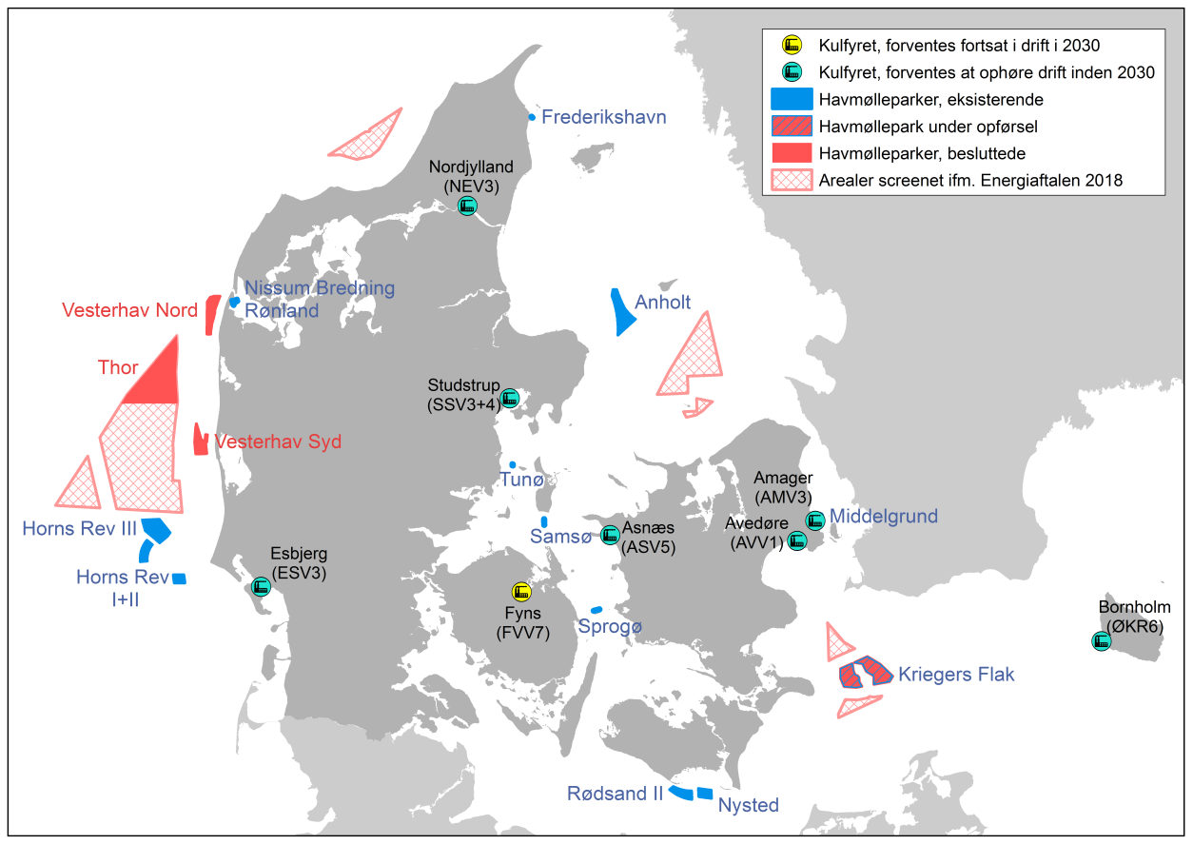
Figur 21: Placering af kulfyrede elproduktionsanlæg samt havmøller.

Slide 22
Figur 22: El- og fjernvarmesektorens energiforbrug fordelt på energiformer 2017-2030 [PJ].

Slide 23
Figur 23: VE-andelen af elforbruget (RES-E) fordelt på vindkraft, solceller, bioenergi og vandkraft 2017-2030 [pct.]. Vandkraft er meget lille og indeholdt i solceller.

Slide 24
Figur 24: Elforbrug inkl. transmissions- og distributionstab, elproduktion og elimport 2017-2030 (TWh).

Slide 25
Figur 25: Elspotmarkedspriser for Danmark og udvalgte prissættende markeder 2017-2030 [2019-DKK/MWh]. Priser i alle år er model-resultater. I forbindelse med Energistyrelsens anvendelse af elprisresultater anvendes statistiske priser og forward-priser for 2017-2020. NO: Norge, SE: Sverige, FI: Finland, DE-AT-LU: Tyskland, Østrig, Luxemburg, NL: Holland, GB: Storbritannien, FR-BE: Belgien, DK: Danmark.

Slide 26
Figur 26: Tilgængeligheden af kulkraftværker i fremskrivningen 2017-2030. Lysegrå afspejler, at drift på det pågældende anlæg forventes at være begrænset i den pågældende periode.

Slide 27
Figur 27: Decentral elproduktionskapacitet (>0) og elforbrugskapacitet til varmeproduktion (<0) i mindre og mellemstore byområder 2017-2030 [MW-el].

Slide 28
Figur 28: El- og fjernvarmesektorens forbrug af fossile brændsler 2017-2030 [PJ].

Slide 29
Figur 29: Indenlandsk elproduktion fordelt på produktionstyper samt elimportens andel af samlet elproduktion [%].

Slide 30
Figur 30: Fjernvarmeproduktion fordelt på energiformer samt VE-andel i fjernvarmen 2017-2030 [PJ]. Varmepumper dækker over produktion både på omgivelsesvarme og overskudsvarme. Overskudsvarme er uden brug af varmepumper.

Slide 31
Figur 31: Forbrug af ledningsgas fordelt på naturgas og bionaturgas 2017-2030 [PJ] samt andel af bionaturgas i ledningsgassen [pct.]. Opgørelsen baserer sig på produceret bionaturgas i forhold til det indenlandske forbrug af ledningsgas.

Slide 32
Figur 32: Udledning af drivhusgasser fordelt på sektorer 1990-2030 samt i FN’s basisår 1990 [mio. ton CO2-ækv.]. Arealdiagrammets statistiske opgørelse 1990-2017 er korrigeret for elhandel med udlandet (elhandelskorrigeret (Appendiks 1)). Reduktionsmål er baseret på faktiske udledninger ift. FN’s basisår og ekskl. LULUCF. LULUCF-udledninger opgøres separat og er ikke medtaget her.

Slide 33
Figur 33: Ikke-kvoteomfattede udledninger 2005-2020 og reduktionsforpligtelsen 2013-2020 [mio. ton CO2-ækv.].

Slide 34
Figur 34: Ikke-kvoteomfattede udledninger 2005-2030, reduktionsforpligtelse og akkumuleret manko 2021-2030 [mio. ton CO2-ækv.].

Slide 35
Figur 35: LULUCF udledninger og optag 1990-2030 [mio. ton CO2-ækv.].

Slide 36
Figur 36: CO2-udledninger fra erhvervslivet i 2030 fordelt på energitjenester og brændselsformer [mio. ton CO2].

Slide 37
Figur 37: Forskel i samlet VE-andel (RES) mellem centralt forløb og partielle følsomheder. Rødlig farve er reduceret VE-andel, grønlig farve er øget VE-andel.

Slide 38
Figur 38: Forskel i udledninger fordelt på ETS og non-ETS mellem centralt forløb og partielle følsomheder [mio. ton CO2-ækv.]. Grønlige farver er reducerede udledninger, rødlige farver er øgede udledninger.

